Slide 1
Педагогический проект
«Патриотический клуб выходного дня, как эффективная форма работы с родителями»

Slide 2
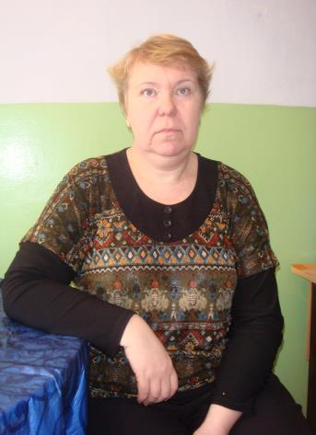
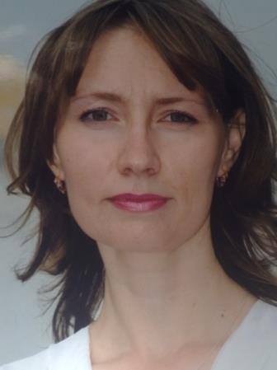
Авторы проекта
Барденкова Ирина Ивановна, учитель начальных классов ,
МБУ сош №13
Акрамова Татьяна Викторовна , учитель начальных классов, МБУ сош №13

Slide 3
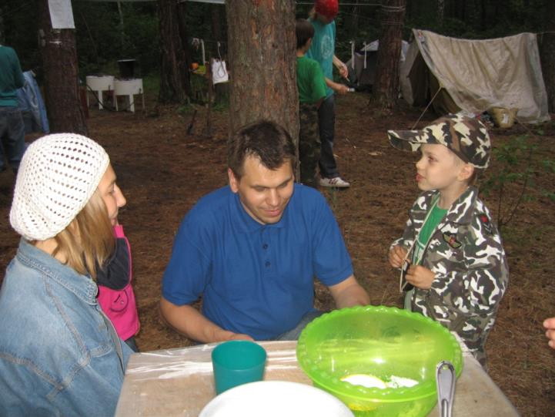
Семья
Семья - главный передатчик связи поколений , причастности к истории с помощью соблюдения традиций , культурных норм и духовных ценностей.

Slide 4
Актуальность проблемы
Современное общество диктует необходимость поиска новых эффективных форм взаимодействия семьи и школы. Организация совместного досуга через патриотический клуб выходного дня - один из наиболее доступных и оптимальных методов.

Slide 5
История создания клуба
Традиции формируются из радостного или печального значимого события. Традиции, заложенные в основу работы нашего клуба берут начала из товарищеского дружеского общения офицерского состава Русской Императорской Армии. Слово «русский» определяет суть и смысл всех проводимых мероприятий. Ребят вокруг много, но мало кто из них знает историю России и патриотов своего Отечества. Мы хотим ознакомиться с Россией прошлого и настоящего, а заодно и подружить родителей. Так родилась идея создания Патриотического клуба выходного
дня для ребят и их родителей.

Slide 6
Цель
Развитие социальной активности семьи через включение её в практически направленную деятельность воспитания детей в национально- патриотическом духе, повышение её авторитета в обществе.

Slide 7
задачи
- организация семейного досуга в выходные дни
- воспитание культуры семейных отношений
- охрана физического и психического здоровья семьи
- освоение детьми положительного социального опыта, социальных ролей и установок, выработка целостных ориентаций, положительных социальных качеств личности
- сохранение у ребят исторической памяти
- совместная работа служб, направленных на работу с семьей

Slide 8
Условия работы клуба
- заседания клуба по согласованию с родителями детей проводятся 1 раз в месяц ( по воскресеньям);
- работа клуба проводится
согласно плана мероприятий;
- тематика заседаний должна затрагивать различные направления

Slide 9
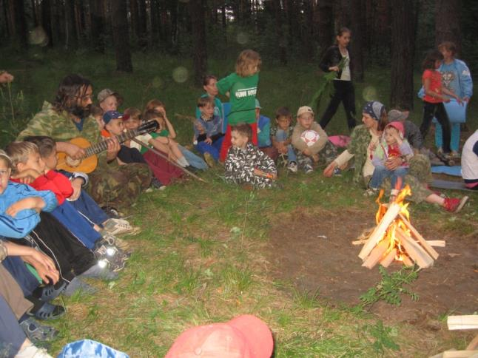
Направления работы клуба
Спортивно-туристическое
Военно-прикладное
Художественно-эстетическое
Интеллектуальное
Творческое

Slide 10
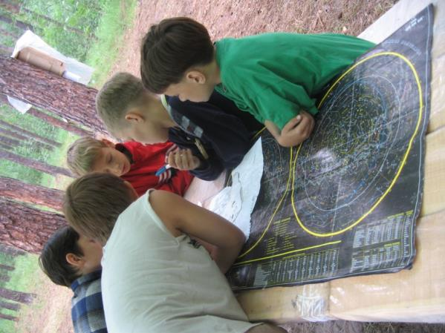
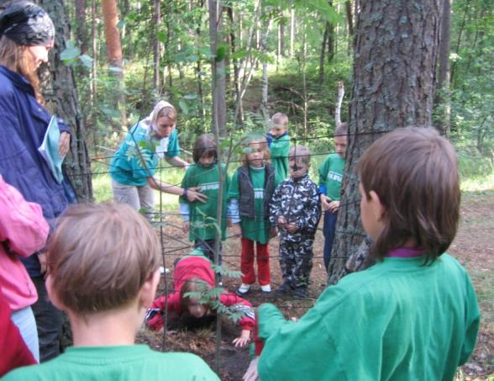
Мероприятия ,проведенные в рамках работы «патриотического клуба выходного дня»
Спортивно-туристическое направление
1.Мини-футбол ( для девочек – «Добробол» )
2.Туристическая полоса
3.Конкурс патентов
4.Картография

Slide 11
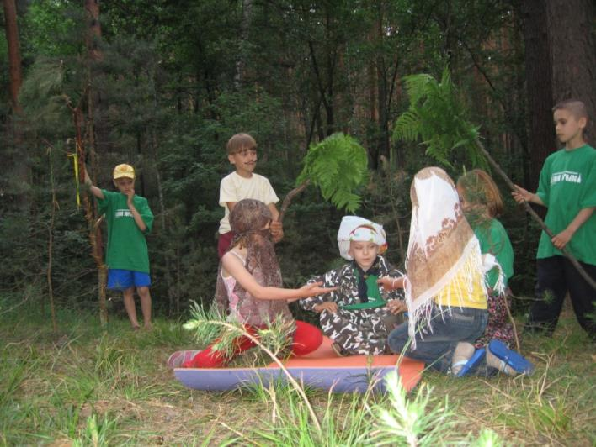
Творческое направление
1.Конкурс народной песни
2.Конкурс патриотической песни
3.Кулинарная походная ярмарка
4.Конкурс точек
5.Игротека

Slide 12
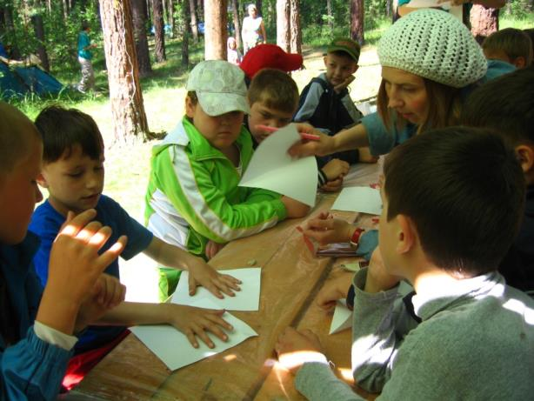
Интеллектуальное направление
1.Литературный ринг ( Представление литературного произведения )
2.Страницы истории( интеллектуальные бои родителей и детей в командах)
3.Историческая ролевая игра «Древняя Русь»

Slide 13
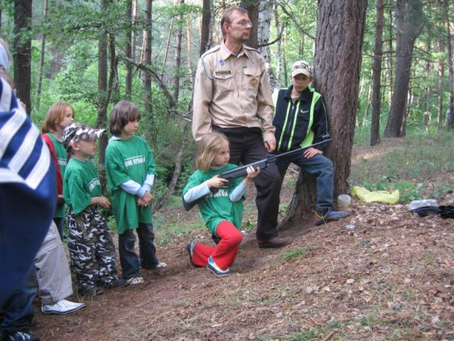
Военно – прикладное направление
1.Бои на рогатках
2.Фехтование ( для девочек- стрельба из лука)
3.Стрельба из пневматики
4.Снайпер

Slide 14
Результаты работы
В процессе реализации программы получены следующие результаты:
руководители проекта
-ближе познакомились с семьями учеников;
- помогли родителям в решении насущных проблем воспитания детей;
- овладели новыми формами взаимодействия с ребёнком и его семьёй.
Родители учеников
- получили опыт позитивного общения между членами семьи, укрепления связи между поколениями в каждой конкретной семье через совместное творчество и досуг;
научились замечать и принимать индивидуальные проявления ребёнка, его способности и возможности.
Дети
Получили возможность проявить свои способности и свойства характера;
Учились позитивному взаимодействию с семьёй в обстановке творческого поиска;
Учились принимать решения и брать на себя ответственность, болеть за свою семью, сопереживать и помогать другим;
Проявили неподдельный интерес к истории своего народа.

Slide 15
спасибо за внимание!

